Slide 1
UKONČOVANIE ŠTÚDIA
V MATERSKEJ ŠKOLE A
V ZÁKLADNEJ ŠKOLE V ŠIS/RIS
Odbor predprimárneho vzdelávania a základných škôl
Sekcia informačných technológií

Slide 2

ZáKLADNé POKyNY
Každé dieťa/žiak, ktorý sa prestal zúčastňovať na výchove a vzdelávaní alebo ukončí štúdium v príslušnej škole, musí byť odoslaný do RIS s ukončením štúdia.
Ak dieťa/žiak nebude mať ukončenie štúdia a v ďalšej dávke nebude odoslaný, systém aktualizačnú dávku zamietne.
Zadajte ukončenie štúdia vo vašom ŠIS všetkým deťom a žiakom, o ktorých viete, že v budúcom školskom roku nebudú navštevovať vašu školu a odošlite aktualizačnú dávku do 5. júla.
Aktualizačné dávky je možné odoslať do RIS aj v priebehu mesiacov júl a august, do 31. augusta. Pre výnimočné prípady bude možné odoslať ukončenie do RIS do 15. septembra.
Ukončovanie štúdia v MŠ a ZŠ v ŠIS/RIS

Slide 3
prestup
Ukončenie štúdia sa zadáva aj tým deťom a žiakom, ktorí budú prestupovať medzi organizačnými zložkami rovnakej školy (napr. MŠ → ZŠ, elokované pracovisko MŠ → kmeňová MŠ a pod.).
Dôležité: ukončenie je potrebné zaslať každému dieťaťu / žiakovi, ktorý bude budúci školský rok v škole s iným EDUID ŠaŠZ (1xxxxxxxx).
Ukončovanie štúdia v MŠ a ZŠ v ŠIS/RIS

Slide 4
Upozornenie (str.1)
Kartu dieťaťa/žiaka nevymazávajte v ŠIS skôr
ako odošlete ukončovaciu dávku do RIS.
Pri ďalšej dávke bude RIS vyžadovať, aby ste v dávke zahrnuli aj údaje dieťaťa/žiaka, ktorých ste vymazali. RIS totiž považuje dieťa/žiaka za stále sa vzdelávajúcich v škole, kým nedostane údaje s dátumom konca štúdia a vybraným typom ukončenia. Pri odosielaní údajov do CR sa vám zobrazí chybová hláška:
2167 Žiaka s EDUID 3XXXXXXXX ste nezaslali aktuálne do RIS. Je potrebné ho opätovne zaslať do RIS a v prípade, že už ukončil štúdium, je potrebné ho zaslať s vyplneným ukončením štúdia.
Ak sa vám už podarilo kartu dieťaťa/žiaka vymazať, potrebné je kartu založiť znovu. V karte vyznačte aj dátum ukončenia štúdia a príslušný typ ukončenia. Odošlite údaje s ukončením štúdia do RIS. Až po úspešnom odoslaní dávky do RIS (odoslaní bez chýb) môžete kartu z vášho ŠIS vymazať.
Rovnako postupujte ak ste omylom odoslali do RIS dieťa/žiaka ako študujúcich na vašom pracovisku a potom kartu vymazali vo vašom ŠIS. Ak ide o omyl, použite dátum ukončenia rovnaký ako je dátum začiatku štúdia.
Ukončovanie štúdia v MŠ a ZŠ v ŠIS/RIS

Slide 5
Upozornenie (str.2)
Kartu dieťaťa/žiaka nevymazávajte v ŠIS skôr
ako odošlete ukončovaciu dávku do RIS.
Odosielam dávku do RIS v novom školskom roku, ale RIS mi zobrazuje chybovú hlášku o nezaslaní žiaka, ktorý u nás už neštuduje (študoval v minulosti).
Pravdepodobne ste dieťaťu/žiakovi neukončili štúdium v predchádzajúcom školskom roku. Chybu opravíte nasledovne:
Ak kartu dieťaťa/žiaka už v ŠIS nemáte, založte ju nanovo.
Do karty dieťaťa/žiaka vpíšte dátum ukončenia štúdia (najneskôr 31.8.) s príslušným typom ukončenia. Označte príznak odosielať tohto žiaka do CR/RIS.
V nastaveniach vášho ŠIS vyberte predchádzajúci školský rok.
Do RIS záznamov za predchádzajúci školský rok odošlite dávku s údajmi detí/žiakov z minulého šk. roku, ktoré ešte neukončili štúdium. Súčasťou dávky budú aj údaje dieťaťa/žiaka z chybovej hlášky, ktorým sa touto dávkou ukončí štúdium v predchádzajúcom šk. roku.
V ŠIS nastaveniach prepnite školský rok na aktuálny. Na karte ukončeného dieťaťa/žiaka vymažte zaznačenie odosielať do CR/RIS. Odošlite novú dávku s aktuálne študujúcimi deťmi/žiakmi do RIS záznamov aktuálneho šk. roku.
Ukončovanie štúdia v MŠ a ZŠ v ŠIS/RIS

Slide 6
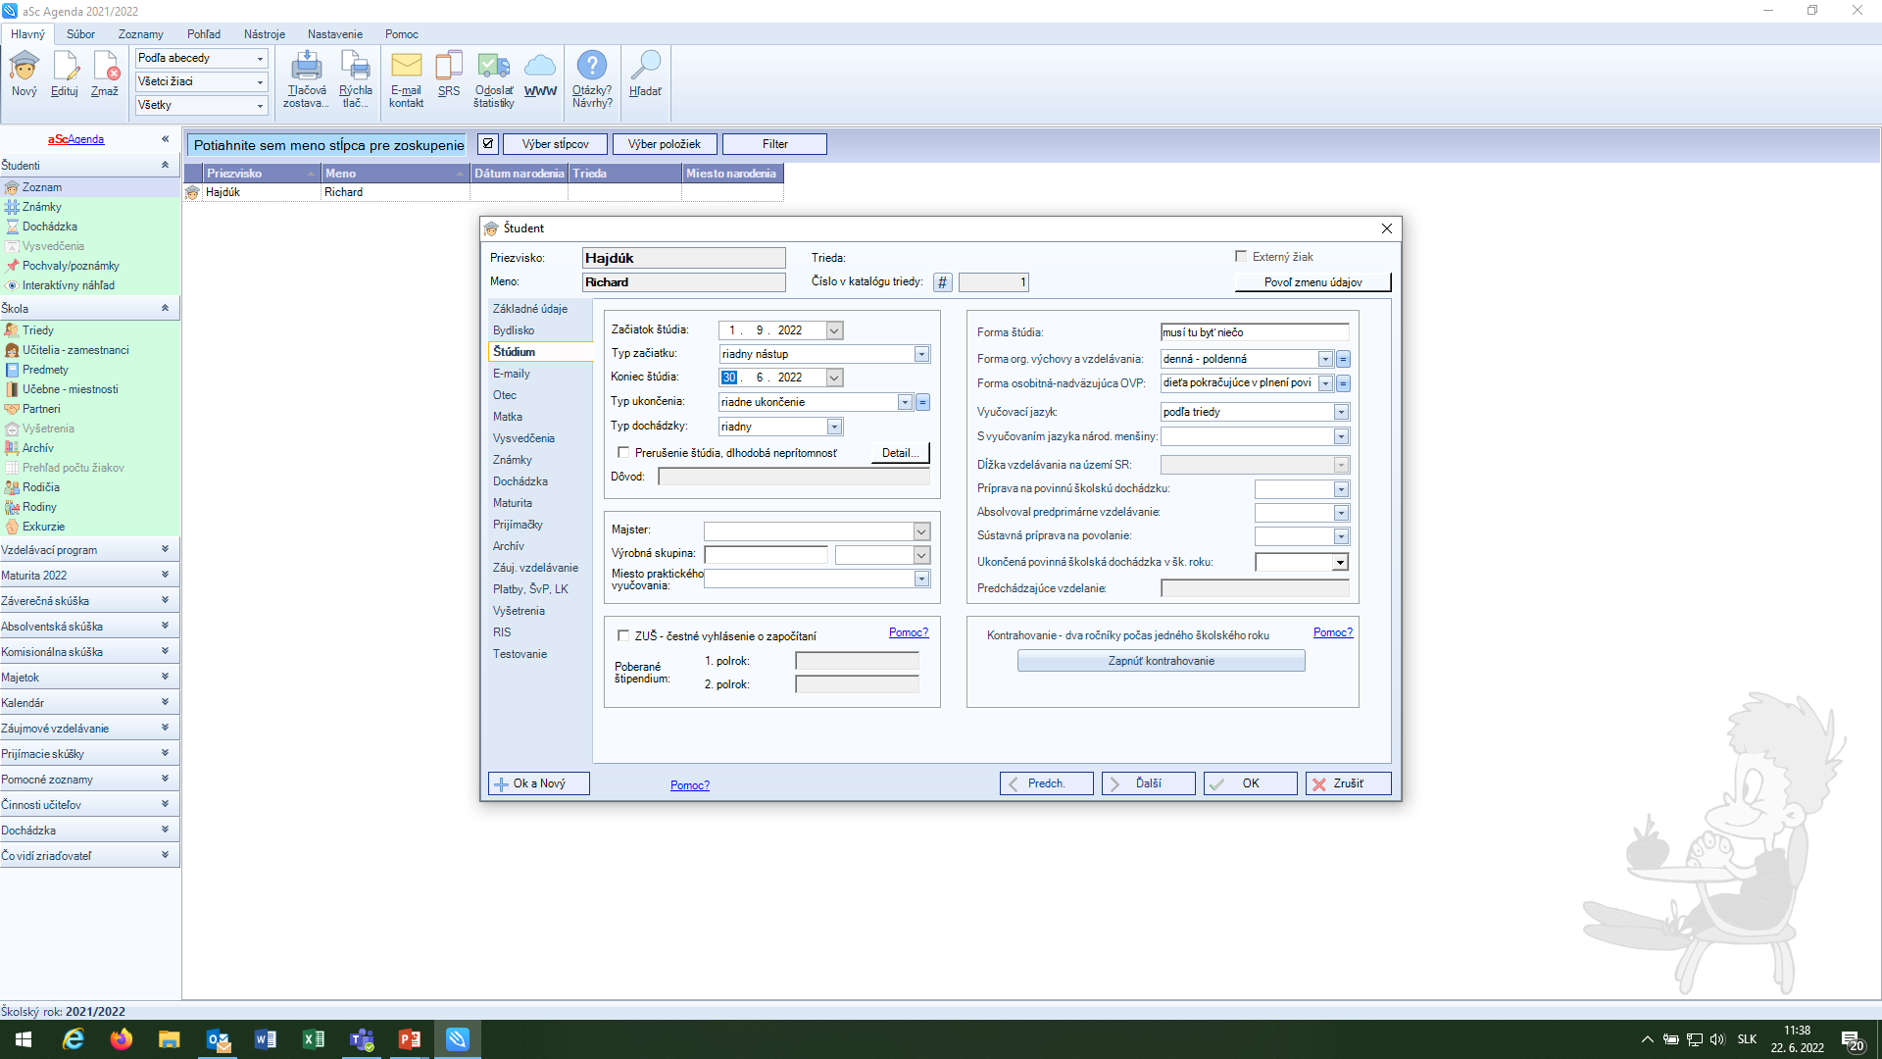
Ukončovanie štúdia v MŠ a ZŠ v ŠIS/RIS

Slide 7
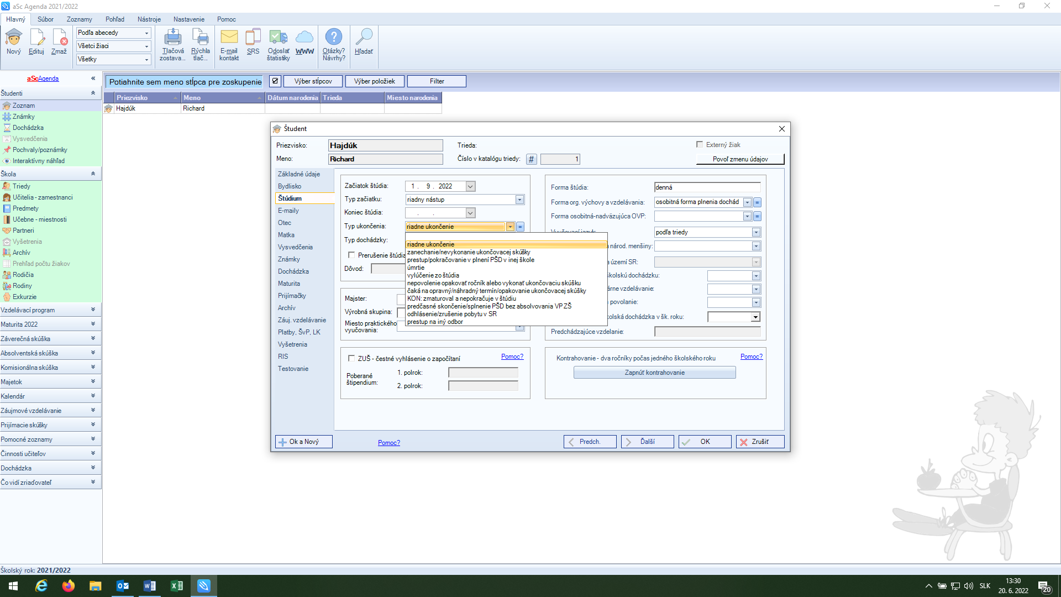
Ukončovanie štúdia v MŠ a ZŠ v ŠIS/RIS

Slide 8
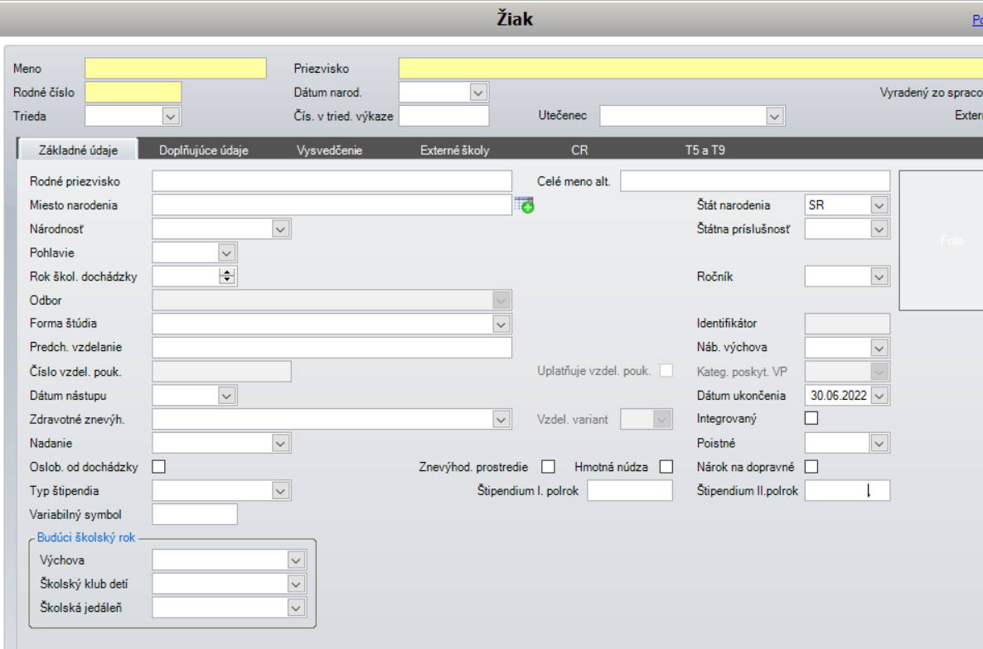
Ukončovanie štúdia v MŠ a ZŠ v ŠIS/RIS

Slide 9
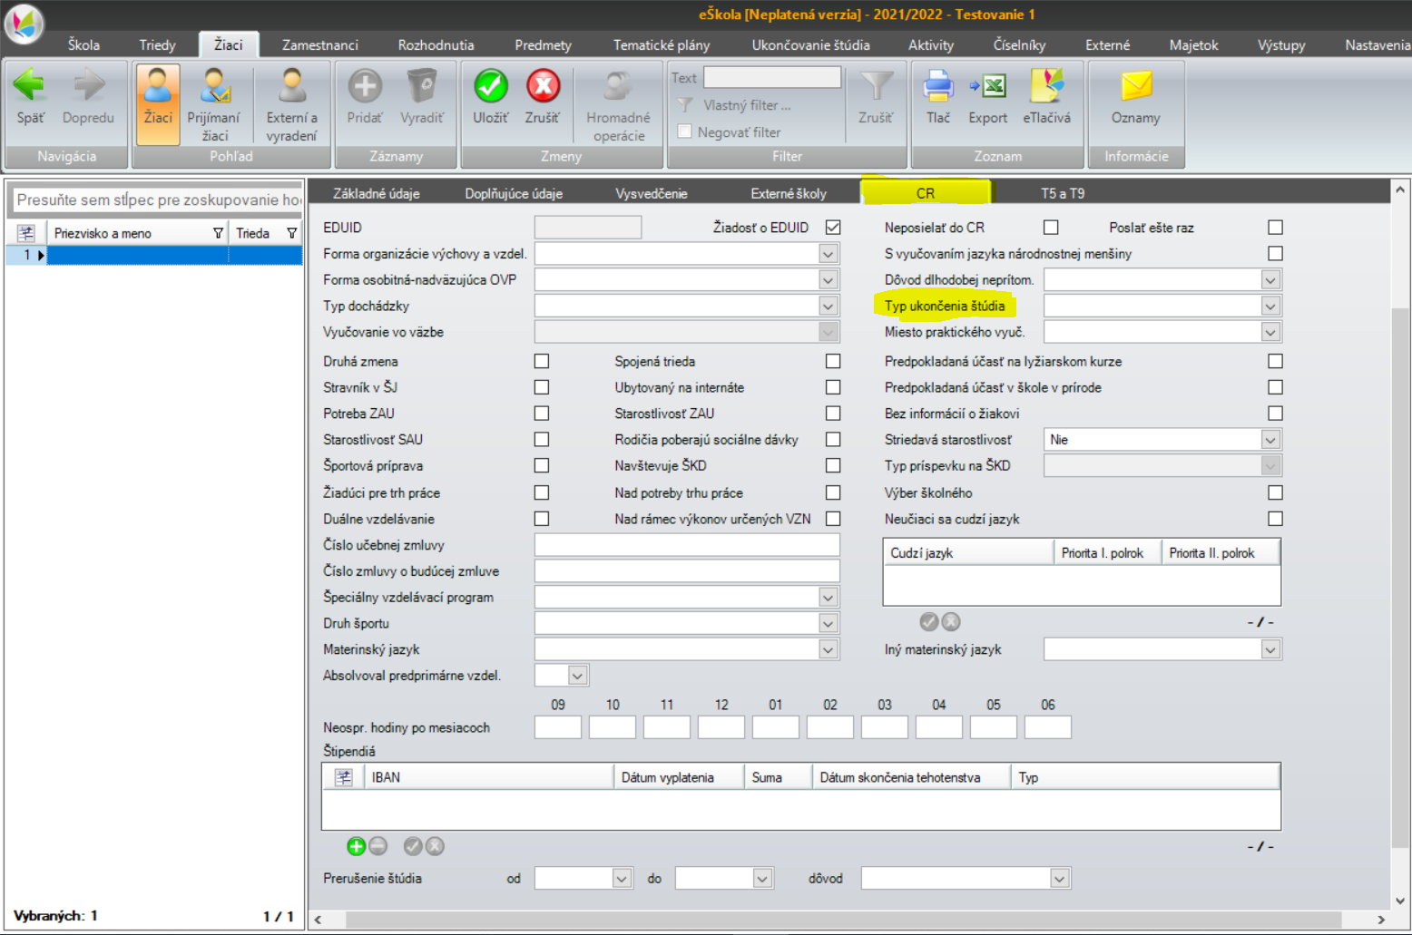
Ukončovanie štúdia v MŠ a ZŠ v ŠIS/RIS

Slide 10
Kontrola po odoslaní dávky s ukončením
Po odoslaní si skontrolujte, či odoslaná dávka bola spracovaná bez chýb.
Ak bola dávka zamietnutá, nezapísali sa z nej žiadne údaje o žiadnom dieťati/žiakovi alebo zamestnancovi.
TIP: Postup, ako si skontrolovať správne spracovanie dávky nájdete na https://www.minedu.sk/data/files/11240_20220502_chyby-v-ris_usmernenie.pdf
Ukončovanie štúdia v MŠ a ZŠ v ŠIS/RIS

Slide 11
Špecifiká ukončovania vzdelávania detí v mš
Ukončovanie štúdia v MŠ a ZŠ v ŠIS/RIS

Slide 12
Špecifiká ukončovania vzdelávania detí v mš
Dôvod ukončenia vzdelávania (štúdia) sa vyberá z „roletky“
Len ak dieťa úspešne absolvovalo posledný rok vzdelávacieho programu odboru vzdelávania v materskej škole, zadáva sa mu „riadne ukončenie“
Deťom, ktoré budú v školskom roku 2024/2025 pokračovať v plnení PPV, sa štúdium neukončuje
Ukončovanie štúdia v MŠ a ZŠ v ŠIS/RIS

Slide 13
Iné dôvody ukončenia vzdelávania detí v mš
Prestup/pokračovanie v plnení PŠD v inej škole | Ak dieťa po ukončení dochádzky v jednej MŠ a po prijatí prestupom do inej MŠ plní predprimárne vzdelávanie v inej MŠ. Uvedené platí aj vtedy, ak bude dieťa plniť predprimárne vzdelávanie na inom elokovanom pracovisku alebo ak bude z elokovaného pracoviska zaradené do triedy v kmeňovej materskej škole (na kmeňovom pracovisku), ak ide o dieťa, ktoré je výnimočne prijaté na plnenie povinnej školskej dochádzky do ZŠ. Poznámka: Pri preradení dieťaťa z triedy do triedy (v rámci tej istej MŠ/toho istého EP) sa štúdium neukončuje.
Predčasné skončenie/splnenie PŠD bez absolvovania VP ZŠ | Ak dieťa po ukončení dochádzky do jednej MŠ nie je prijaté do žiadnej inej MŠ (ak má riaditeľka takú informáciu). Ak bolo dieťaťu vydané rozhodnutie o predčasnom skončení predprimárneho vzdelávania.
Zanechanie/nevykonanie ukončovacej skúšky | Ak zákonný zástupca písomne oznámi zanechanie vzdelávania Ak sa dieťa neospravedlnene nezúčastňuje na VVČ, uplynutím 30. kalendárneho dňa od jeho poslednej účasti na VVČ Dieťa prestáva byť dieťaťom MŠ dňom, ktorý nasleduje po dni, keď riaditeľovi MŠ bolo doručené oznámenie o zanechaní vzdelávania, alebo dňom uvedeným v oznámení o zanechaní vzdelávania, najskôr však dňom, ktorý nasleduje po dni, keď bolo doručené, uplynutím 30. dňa od jeho poslednej účasti na výchovno-vzdelávacom procese prestáva byť dieťaťom príslušnej materskej školy. Poznámka: Platí len pre deti, ktoré neplnia PPV ani nepokračujú v plnení PPV.
Odhlásenie/zrušenie pobytu v SR | Deti cudzincov (vrátane detí z Ukrajiny)
Úmrtie
Ukončovanie štúdia v MŠ a ZŠ v ŠIS/RIS

Slide 14
dátum ukončenia vzdelávania detí v mš
Príklady uvádzania dátumov ukončenia:
ak ide o dieťa plniace PPV, ktoré nebude pokračovať v plnení PPV (najneskôr 31. 08. alebo dátum poslednej prítomnosti dieťaťa na výchove a vzdelávaní kedykoľvek v priebehu mesiacov júl a august)
ak ide o dieťa, ktoré neplní PPV a ktoré ukončí dochádzku v jednej MŠ a je prijaté do inej MŠ prestupom/nie je prijaté do inej MŠ (posledný deň, keď bolo dieťa v danej MŠ)
ak dieťa ukončí dochádzku na jednom elokovanom pracovisku a začne ju na inom elokovanom pracovisku alebo v kmeňovom pracovisku (posledný deň keď bolo na danom EP)
ak má dieťa, ktoré neplní PPV, vydané rozhodnutie o predčasnom skončení predprimárneho vzdelávania (podľa dátumu uvedenom v rozhodnutí)
ak ZZ písomne ohlási zanechanie vzdelávania dieťaťa v MŠ (deň uvedený v oznámení alebo deň nasledujúci po dni doručenia oznámenia); ak sa dieťa neospravedlnene nezúčastňuje VVČ (uplynutím 30. kalendárneho dňa od jeho poslednej účasti na VVČ)
ak má dieťa odhlásený/zrušený pobyt v SR (deň pred dňom odkedy má odhlásený pobyt)
ak dieťa umrie (deň pred dátumom úmrtia)
Ukončovanie štúdia v MŠ a ZŠ v ŠIS/RIS

Slide 15
Špecifiká ukončovania štúdia žiakov v zš
Ukončovanie štúdia v MŠ a ZŠ v ŠIS/RIS

Slide 16
Špecifiká ukončovania štúdia žiakov v zš
 | Vysvetlenie | Dátum ukončenia | Odkaz na zákon
Riadne ukončenie | Žiak úspešne absolvoval 9./10. ročník vzdelávacieho programu odboru vzdelávania základnej školy. | 31. august | § 16 ods. 3 zákona č. 245/2008 Z. z.
Vzdelávacie programy (VP) pre žiakov s mentálnym postihnutím, VP pre žiakov s autizmom alebo ďalšími pervazívnymi vývinovými poruchami s mentálnym postihnutím a VP pre žiakov hluchoslepých: v prípade, že žiak týchto VP absolvuje 10. ročník príslušného VP, štúdium riadne ukončil.
V prípade, že žiak neabsolvuje posledný ročník, ale skončil plnenie PŠD, jedná sa o „predčasné skončenie/splnenie PŠD bez absolvovania VP ZŠ“. Dátum konca štúdia je 31. august.
Ukončovanie štúdia v MŠ a ZŠ v ŠIS/RIS

Slide 17
Kedy nejde o riadne ukončenie ?
Ak žiak neabsolvuje posledný ročník, ale skončil plnenie PŠD, ide o „predčasné skončenie/splnenie PŠD bez absolvovania VP ZŠ“. Dátum konca štúdia je 31. august.
Žiakom 9. ročníka, ktorých v auguste čakajú komisionálne skúšky sa koniec štúdia a typ ukončenia vopred nevypĺňa. (Položky sa vyplnia až po úspešnom absolvovaní KS a následne škola zašle aktualizačnú dávku s vykonanou zmenou do 15. 09.)
TIP: Ako môžete odoslať žiakov po ukončení komisionálnych skúšok
  nepreklápajte ŠIS do nového školského roka až do ukončenia skúšok alebo
  pred odoslaním aktualizačnej dávky sa prepnite naspäť do školského roka 2023/2024 alebo
  môžete odoslať aj z nového školského roka. Žiakovi zadáte ukončenie 31. 08 alebo dňom vykonania komisionálnej skúšky. Žiak musí byť zaradený v triede!
Ukončovanie štúdia v MŠ a ZŠ v ŠIS/RIS

Slide 18
Iné dôvody ukončenia
 | Vysvetlenie | Dátum ukončenia | Odkaz na zákon
Prestup/ pokračovanie v plnení PŠD v inej škole | Žiak pokračuje v plnení PŠD v inej základnej škole, v inej organizačnej zložke alebo inej základnej škole pre žiakov so ŠVVP. Žiak absolvoval posledný ročník v neplnoorganizovanej ZŠ a pokračuje v plnení PŠD v inej základnej škole. Žiak dokončil štúdium v základnej škole v 8. ročníku a pokračuje v päťročnom vzdelávacom programe bilingválneho vzdelávania. Žiak dokončil štúdium v základnej škole v 5. ročníku a pokračuje v osemročnom vzdelávacom programe v gymnáziu alebo v osemročnom vzdelávacom programe v konzervatóriu. Žiak nedokončil štúdium v základnej škole v poslednom ročníku a pokračuje vo vzdelávacom programe nižšieho stredného odborného vzdelávania. | Deň predchádzajúci dňu, v ktorom má žiak pokračovať v plnení PŠD v inej škole. 31. august 31. august 31. august 31. august | § 31 ods. 1 zákona č. 245/2008 Z. z. § 62 ods. 3 zákona č. 245/2008 Z. z. § 62 ods. 2 zákona č. 245/2008 Z. z. § 62 ods. 4 zákona č. 245/2008 Z. z.
Ukončovanie štúdia v MŠ a ZŠ v ŠIS/RIS

Slide 19
Iné dôvody ukončenia
 | Vysvetlenie | Dátum ukončenia | Odkaz na zákon
Predčasné skončenie/ splnenie PŠD bez absolvovania VP ZŠ | Žiak ukončil povinnú školskú dochádzku bez absolvovania 9./10. ročníka. | 31. august | § 22 zákona č. 245/2008 Z. z.
Odhlásenie/ zrušenie pobytu v SR | Žiak, ktorý plní povinnú školskú dochádzku, sa odhlásil z trvalého pobytu v SR. Žiak (cudzinec) sa odhlásil z pobytu v SR a nenavštevuje školu. | Deň ukončenia dochádzky
Úmrtie |  | Deň pred dátumom úmrtia | § 157 ods. 3 písm. a) zákona č. 245/2008 Z. z.
Ukončovanie štúdia v MŠ a ZŠ v ŠIS/RIS

Slide 20
Kedy sa žiakom neukončuje štúdium
Zaradenie do špeciálnej triedy | Nejde o ukončenie štúdia ak je preradenie do špeciálnej triedy v rámci tej istej základnej školy. Typ ukončenia štúdia aj dátum konca štúdia ostávajú prázdne. Žiakovi sa zmení typ triedy a odbor. V prípade pokračovania v plnení PŠD v špeciálnej triede inej základnej školy sa jedná o „prestup/pokračovanie v plnení PŠD v inej škole“.
Štúdium v škole v zahraničí | Nejde o ukončenie štúdia. Typ ukončenia štúdia aj dátum konca štúdia ostávajú prázdne. Štúdium v škole v zahraničí sa eviduje v ŠIS prostredníctvom položky „Forma osobitná-nadväzujúca OVP“ – položka „vzdelávanie v školách mimo územia SR“. Žiak sa neeviduje ani ako externý.
Pobyt žiaka v ŠVZ alebo ZZ | Špeciálnymi výchovnými zariadeniami sú DC, RC, LVS. Kmeňové školy nastavujú vo svojich ŠIS pri žiakoch, ktorí odišli do LVS, RC alebo DC položku „prerušenie vzdelávania, dlhodobá neprítomnosť“, nie ukončenie štúdia.
Ukončovanie štúdia v MŠ a ZŠ v ŠIS/RIS

Slide 21
Typy ukončení pre odídencov
Odídencom sa rozumie DŽP, ktorý bol zaradený do školy po vypuknutí vojnového konfliktu na Ukrajine po 24. februári 2022
Štúdium od | Prvý deň od dátumu zaradenia do vzdelávania (nie štúdium DŽP všeobecne)
Typ začiatku | Riadny nástup Pozn.: Iba ak dieťa / žiak prichádza z inej slovenskej školy, vyplní sa prestup z inej školy.
Štúdium do | Vyplní sa vtedy, ak DŽP medzičasom odišiel do inej školy. Vyplní sa deň poslednej návštevy DŽP.
Typ ukončenia štúdia | Ak dieťa / žiak prešiel na inú školu v rámci SR: prestup / pokračovanie v plnení PŠD v inej škole Ak dieťa / žiak odišiel do zahraničia alebo sa vrátil do domovskej krajiny: odhlásenie / zrušenie pobytu v SR Neznámy ďalší pobyt dieťa / žiaka: predčasné skončenie / splnenie PŠD bez absolvovanie VP ZŠ
Ukončovanie štúdia v MŠ a ZŠ v ŠIS/RIS

